Slide 1
国际结算系统PC化方案
丁伟-2019年4月

Slide 2
一
项目目标
二
迁移方案介绍
三
存在风险
四
项目计划

Slide 3
系统演进思路
2021
2020
2019
3
2
微服务
1
去ORACLE改造
架构调整
去Oracle：基于oracle的使用改成mysql分布式数据库。
Hadoop功能增加：
账务统计分析类迁移到hadoop结构进行处理；
采用hdfs分布式文件系统，进行业务话单处理；
微服务平台搭建：使用开源工具搭建微服务平台。
手机app应用开发
app与服务端联调
功能迁移：
应用配置、出账操作
系统运行状态，故障处理
后台应用改造：所有应用程序适配linux运行。
WEB应用改造：使用springboot、vue架构进行前后端分离改造；
引入Hadoop结构：使用HDFS进行详单数据存储，使用Spark进行汇总、统计分析处理；
Notes:
beizhu

Slide 4
本期项目目标 - 应用适配Linux
架构
应用适配Linux
Hadoop使用
WEB架构调整
后台架构优化
目前系统痛点：
系统使用的小机年限太长，稳定性较差，运行过程中故障较多
小机系统因很长时间没做升级，安全漏洞升级风险比较高
成本方面：小机的维护成本是pc机的20倍左右(小机一年4万+，PC机2千+)
改造后好处：
通过分布式部署，提高系统稳定性
降低系统运营成本

Slide 5
本期项目目标 – HADOOP使用
架构
应用适配Linux
Hadoop使用
WEB架构调整
后台架构优化
目前系统痛点：
查询效率不足：尤其是详单查询、统计报表太慢
出账效率不足：亚太地区月汇总耗时达到6小时，占用出账时间较多
业务支撑不足：由于汇总是多层级数据汇总，导致话单重新处理支撑难度较高
改造后好处：
查询效率提升：大数据查询详单在1-2分钟
出账效率提升：账期汇总能在一小时内完成；
业务支撑能力提升：可支撑话单回滚处理；

Slide 6
本期项目目标 – WEB架构调整
架构
应用适配Linux
Hadoop使用
WEB架构调整
后台架构优化
目前系统痛点：
代码层次混乱：展示层、业务层均有业务处理
高耦合：
欠缺功能封装，增加改造工作量
eos、weblogic、jdk版本紧密结合
Weblogic IPv6双栈特定版本支持
成本比较高：eos、weblogic均为收费软件
改造后好处：
采用springboot+vue前后端分离，代码逻辑结构清晰，提高开发效率；
降低成本：使用ireport、tomcat替换收费软件
增强系统权限控制功能，路由、账务、预处理、http接口web应用整合到一起，通过权限进行控制，提高版本控制，提高开发效率

Slide 7
本期项目目标 – 后台架构优化
架构
应用适配Linux
Hadoop使用
WEB架构调整
后台架构优化
目前系统痛点：
冗余数据：账务路由独立的两个库，同样数据账务路由分别管理数据
接口以及业务流程缺乏整体考虑，比较混乱，运维难度比较大
非常驻进程：无法实时查看系统运行状态
改造后好处：
账务路由库融合到一块，减少冗余数据；
规整业务处理流程，增加业务处理端到端稽核以及系统运营稽核，增强系统运营监控能力
预处理规整，减少产生的中间文件，减少资源使用

Slide 8
一
项目目标
二
方案介绍
三
存在风险
四
项目计划

Slide 9
新系统整体架构
4
前后端分离改造

Slide 10
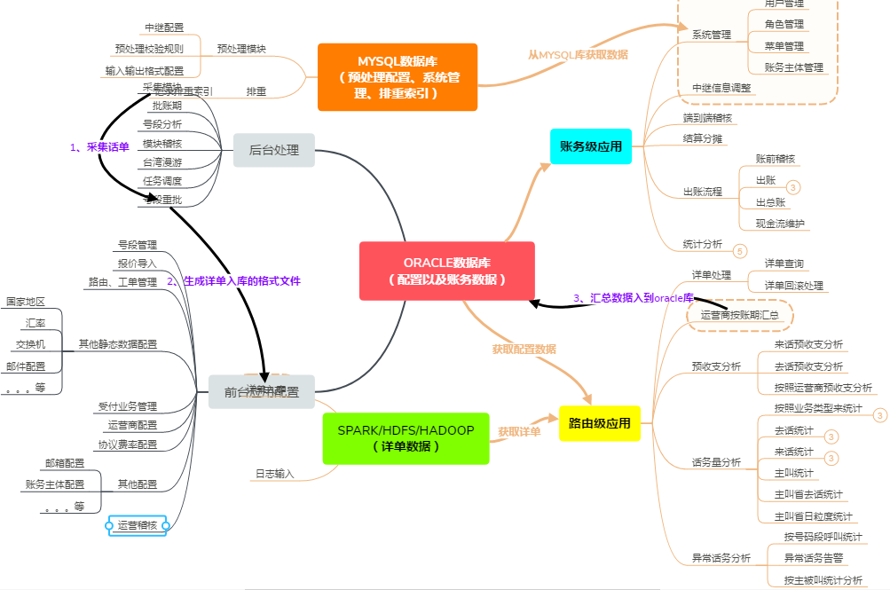
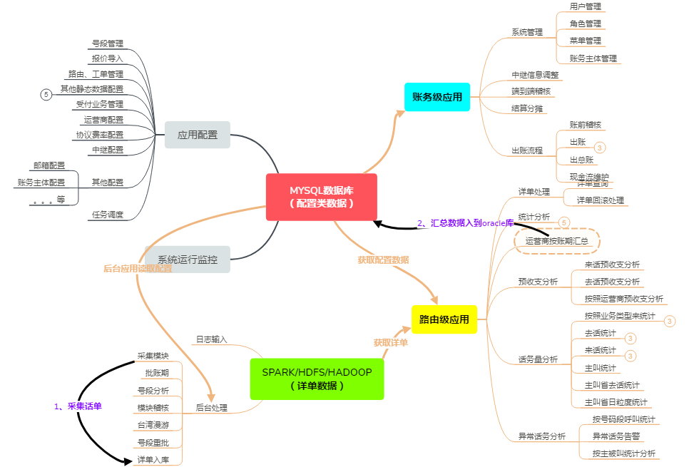
新系统数据层结构
本期目标
最终演进情况

Slide 11
新系统硬件部署
1
2
生产环境迁移到上海资源池
Oracle迁移到PC机
3
4
前后端分离改造
界面架构提升
系统部署在18台X86机器中；其中数据库占用8台；外网服务器1台；结算后台服务器4台；采集接入2；WEB服务器2台；NUB服务器1台和80T磁带库，因集团有统一NBU备份管理，计划这块放在集团统一备份管控中；
新增大数据集群需要增加两台机器（64C，512G内存）和78T存储

Slide 12
数据库PC改造｜数据库规划方案
4
前后端分离改造
说明：
部署在两台物理PC机和2台虚拟PC上运行，ORACLE和MYSQL均为准备库；
ORACLE主备库采用rac方式，应用访问主备库的虚拟IP，确保数据库高可用；
MYSQL采用主备库，主库数据异常则可以切换到备库进行数据处理；

Slide 13
Hadoop集群｜集群部署方案
1
2
结算系统
生产环境迁移到上海资源池
3
4
前后端分离改造
界面架构提升

Slide 14
Hadoop集群｜详单回滚处理
1
2
流程说明：
WEB应用下详单回滚处理任务；
任务调度进程根据web下发的任务类型生成回滚话单文件；
回滚话单文件处理：
回滚详单重批处理
库里回滚话单删除
回滚错单重新入库；
若运营商已经进行汇总，则重新进行对该运营商进行汇总；
若运营商已经出账，则对运营商进行重新出账；
生产环境迁移到上海资源池
3
4
前后端分离改造

Slide 15
Hadoop集群｜按照运营商汇总
1
2
流程说明：
WEB应用下发汇总任务，支持批量下发；
SPARK集群按照web下发的任务进行并发处理；
任务处理完的汇总数据，插入oracle数据库；
注意：
汇总维度是按照运营商对应的账期进行汇总；
SPARK集群并发的任务数按照集群资源配置配置最大任务数；
生产环境迁移到上海资源池
3
4
前后端分离改造

Slide 16
后台改造｜后台固网改造方案
改造点说明：
任务调度、汇总、结算分摊等应用进程适配linux系统
预处理调整
预处理中的5块应用进行合并减少文件空间使用量；
预处理中个性化业务处理部分迁移至号段分析中进行处理；
新增详单汇总处理
将之前账务汇总和路由汇两条线处理合并成一条线处理；
包含详单入库和汇总（小时、日）两大功能；
标账期程序改造
根据结算运营商批账期
稽核模块改造
采集模块记录文件ID
各个应用模块生成稽核文件
稽核文件入库进行稽核
任务调度修改
4
前后端分离改造

Slide 17
后台改造｜后台移动业务改造方案
调整说明：
增加按照imsi号筛选进程，与原有业务处理进程分开；
规整TAP话单处理进程，生成和解析进程统一
给OCS和BSS的话单规整到一个统一的进程；
预处理、详单处理、汇总采用固网统一进程；
目的：
业务功能清晰划分，减少重复功能以及冗余应用，便于维护；
4
前后端分离改造

Slide 18
前端应用重构｜前后端分离
随着互联网化发展，业务对web应用要求越来越高，目前的单体架构不足逐步显现：
复杂性逐渐变高
代码重复率高
运维逐渐变得困难
部署速度逐渐变慢
无法按需伸缩
预处理配置
统计分析
参数配置
Nginx负载均衡
Web请求
配置调整
前后端架构分离通过版本化配置、服务注册与调用以及服务网关管控等一系列的架构，体现优势如下：
配置调整
账务处理
实时接口
易于开发和维护
局部修改容易部署
可按需进行伸缩
性能得到提升
接口请求
服务调用
系统管理

Slide 19
问题收集列表

Slide 20
一
项目目标
二
方案介绍
三
存在风险
四
项目计划

Slide 21
存在的风险
主机资源什么时候能到位；
现网业务并行需求；
机房搬迁时间未知；

Slide 22
谢 谢！

